Slide 1
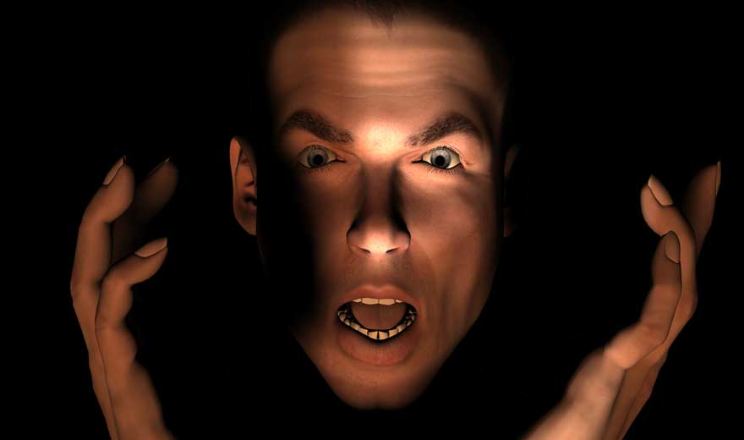
Téma „násilí“ v kultuře
Abreakce, katarze, vybuzení, copycat, indukované násilí..???

Slide 2
Co je ve hře?
1/ Kulturní událost/umění vnímané jednotlivcem (míra integrity osobnosti)
2/ Kulturní událost/umění vnímané konkrétní skupinou (možná zná pravidla)/masově (nejasný dopad, nezodpovědnost)
(termín indukované násilí – vybuzené, arousal (nabuzení)
Podnětem-rituály, teatrální promluvy
Role nápodoby, tzv. nakažlivého chování (tzv. copycat effect – Loren Colemanová, 2004)
přl literatury:
Petr Gal: Proč lidé napodobují mediální násilí
http://www.psychologon.cz/component/content/article/489-vrazdy-podle-dextera-proc lide-napodobuji-medialni-nasili

Slide 3
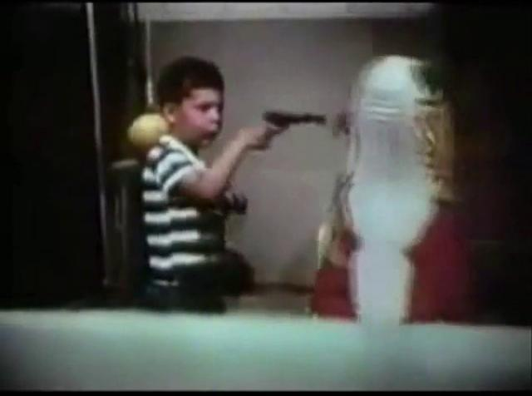
Nápodoba – Bobo Doll Experiment
1961
např. pokus pozorované
násilí vůči panence dětmi,
napodobují a stupňují…
Albert Bandura Bobo Doll experiment
https://www.youtube.com/watch?v=dmBqwWlJg8U
2/ Případové studie: školní útoky a terorismus (2015/16)
Lit: L.E.Agnich: A Comparative Analysis of Attempted and Completed School-Based Mas Murder Attacks
https://www.researchgate.net/publication/268515896_A_Comparative_Analysis_of_Attempted_and_Completed_School-Based_Mass_Murder_Attacks

Slide 4
Význam délky expozice násilných vlivů v médiích, hudbě, videohrách, filmech
Výzkum krátkodobé a dlouhodobé expozice násilným scénám médiích prof. Brad. J. Bushmana a L. R. Huesmanna z Vrije University v Amsterdamu (2006)
http://bushman.socialpsychology.org/
Závěr Koncept obecného modelu agrese (General Aggression model – GAM)
Krátkodobá expozice má silnější vliv na dospělé, dlouhodobá u dětí. Důsledek snížení prosociálních postojů (empatie, helping behaviour)
B.J. Bushman, L.R.Huemann: Short-term and long-term effects of violent media on aggression in children and adult
https://www.ncbi.nlm.nih.gov/pubmed/16585478

Slide 5
Diskuse o tématu:
„Seymour Feshbach (Feshbach & Singer, 1971) naopak razil myšlenku, že násilí v televizi přináší pozitivní dopady. Tvrdil, že takové pořady mají katarzní účinky a pomáhají nám agresi ventilovat, což mnoho vědců později zpochybnilo. Například Bushman a Huesmann (2001) experimentálně dokázali, že bezprostředně po zhlédnutí násilí v televizi roste agrese diváka. Dlouhodobými výzkumy pak doložili, že děti vyrůstající při sledování televizního násilí bývají později výrazně agresivnější v adolescenci a mladé dospělosti.“ (P. Gál)

Slide 6
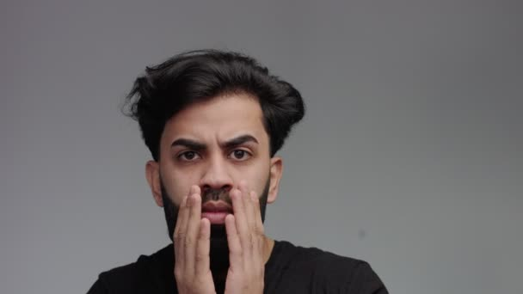
Důsledky
Nepřátelské vidění světa
Duševní poruchy, autoagrese
Studie: Brad J. Bushman, 2016
meta analýza 37 nezávislých studií, 10 410 účastníků. Významná korelace mezi násilím a následným hostilním postojem ke světu. Neutrální činnosti byly hodnoceny jako nepřátelské.
IH: úzkosti, deprese, etiologie paranoi, často ústící do paranoidní schizofrenie.
korelace – tabulka IH duševními poruchami a největšími producenti násilí v médiích (USA, Čína, Uk, Japonsko…)

Slide 7

Omyly businessu
V r. 2015 studie Roberta B. Lulla z Ohio State Univ. Brada J. Bushmana z Ohio a VU University (USA, Nizozemí): Může sex a násilí prodávat?
Provedli meta analýzu 53 experimentálních prací, 8 489 účastníků, závěr: zájem se zhoršil.
IH: v realitě kompenzace banální zábavou.
LD: funkce humoru (zapojení vyšších kognitivních funkcí)
Primárně ale rychleji reagují starší struktury mozku.
https://www.apa.org/pubs/journals/releases/bul-bul0000018.pdf

Slide 8
Jak je to s katarzí a odreagováním?
Aristoteles o katarzi v Poetice a Politice (Politika VIII,1342).
Podle A. může zapůsobit pouze pokud rozum rozpozná uměleckou formu a má pak radost z tvorby, i když jsou tam věci „ošklivé“. Dodržení a hlavně rozpoznání určitých estetických, uměleckých pravidel dovolí racionální distanci. Ale i zde se počítá s člověkem relativně vyváženým a integrovaným. Hl. hrdina musí být divákovi blízký. Intelektualizované projasnění.
B. Brecht (odcizení), Shakespeare (znovunastolení řádu a obnovení pozitivních citů k hrdinovi) – lit. Richard Levin…

Slide 9
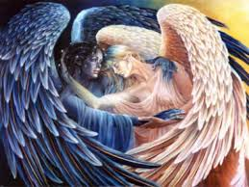
Psychologické zkušenosti s katarzí
Psychiatr E. Bleuler (Hypnóza u hysterie)
S. Freud (mechanismus psychoanalýzy)
Princip sociálního sdílení emocí
Současné výzkumy: Iluze katarze např. u násilných videoher.
Ve skutečnosti vede k znecitlivění, depresi/ auto/agresi
lit: B.J.Bushman, J. Baumeister, R.F. Stack (1999) Catharsis, aggression and persuaviv influence
https://www.ncbi.nlm.nih.gov/pubmed/10101875
Ad. viz výše.

Slide 10
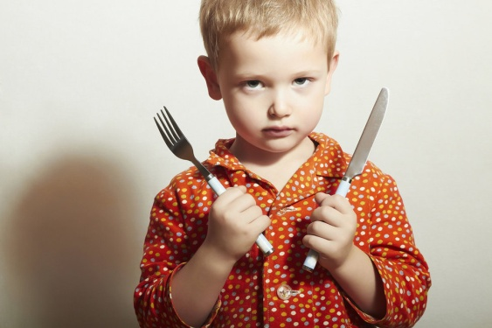
Co s tím?
Velmi krátká doba, kdy jsme vystaveni mediálnímu
světu – „mean world syndrom“ (Gerbner) ožívá v souvislosti s 3D a vývojem virtuálních realit.
Odpovědnost autora (integrita osobnosti)
Zkušenosti, moudrost – rozhodnutí pro „dobro“ (klinický psycholog Jordan Peterson, Toronto)
Odpovědnost kritika (znalosti lidské psychiky a psychosociálního chování). Vědomí sugestibility, nápodoby, arousalu, indukovaného násilí, důsledků, načasování, desenzibilace…
Odpovědnost vlastní a rodičovská nesledovat toxické informace. Kultivovat osobnost.
Odpovědnost politika podporovat zodpovědnou poučenou svobodu a přispívat k tomu.

Slide 11
Kontakt:
Písemný příspěvek:
MUDr. PhDr. PhDr. Ivo Hanel (klinický psycholog, muzikolog)
PhDr. Lenka Dohnalová, Ph.D.
Ivo.Hanel@bohnice.cz
lenka.dohnalova@idu.cz

